Slide 1
Разработка бота с ИИ проблемы и решения
на примере разработки бота на основе Telegram и OpenAI (ChatGPT)
Артемов Алексей Владимирович
2024 г

Slide 2
Развитие и перспективы ИИ

Slide 3
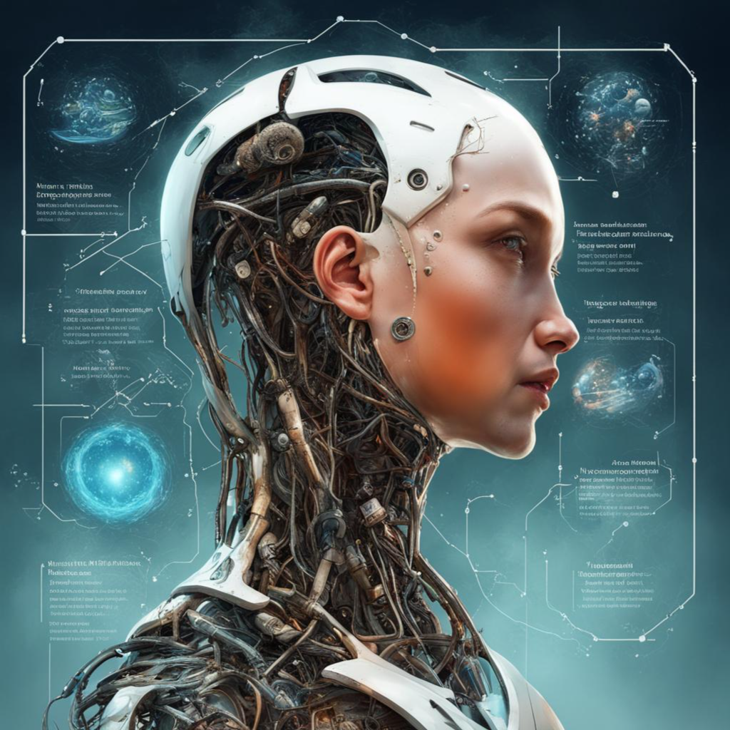
Развитие ИИ
История искусственного интеллекта началась в середине XX века, когда начались разработки компьютерных программ, способных выполнять различные задачи от игры в шахматы до решения специфических задач. С тех пор сложность задач, которые может решать ИИ с каждым годом возрастает.
В настоящее время в связи с возросшей вычислительной мощностью компьютеров, развитием интернета и появлением больших объемов данных, искусственный интеллект стал ключевой областью исследований. Были разработаны новые подходы, такие как глубокое обучение, которое позволило ИИ учиться на больших объемах данных и решать сложные задачи, такие как распознавание образов и обработка естественного языка.

Slide 4
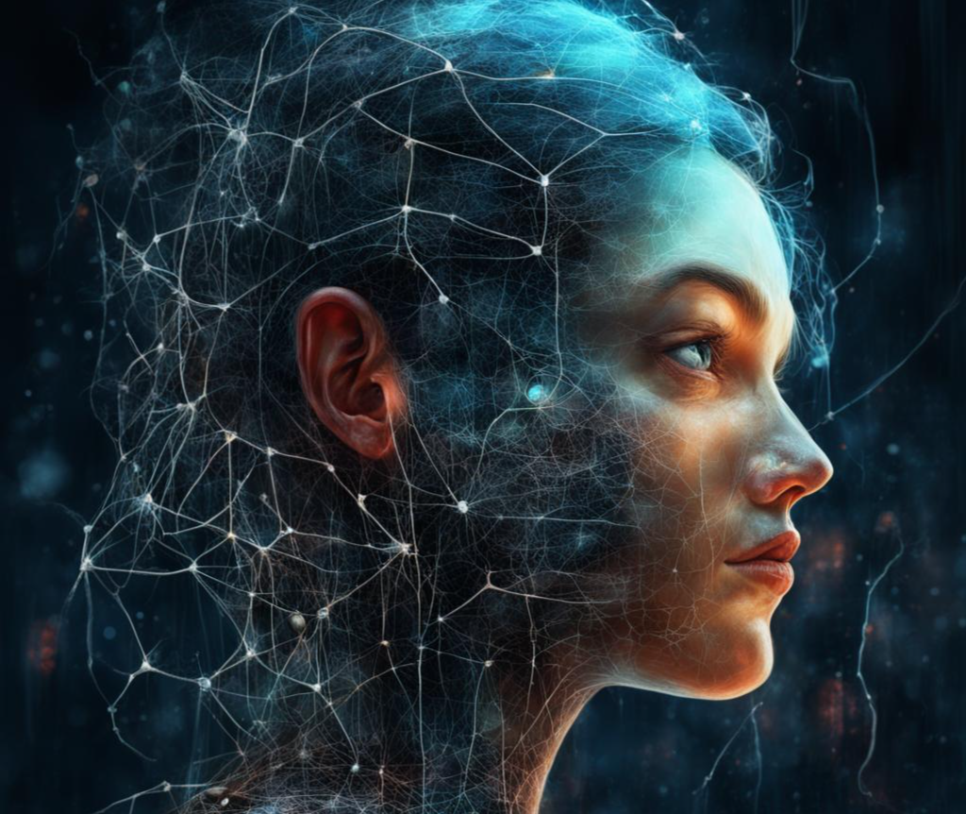
Нейросети
Одна из разновидностей ИИ – нейронные сети. Нейронные сети развивались в течение длительного времени, но настоящий прорыв произошел в последние десятилетия благодаря развитию цифровых технологий.
Нейронные сети используются для анализа данных, принятия решений и выполнения различных задач, таких как прогнозирование, распознавание образов и управление. Одно из ключевых свойств нейросети - ее способность обучаться на основе имеющихся данных и улучшать свои результаты на основе обратной связи от пользователя. Нейросети применяются для обработки большого количества текстовой, графической, звуковой и другой информации.

Slide 5
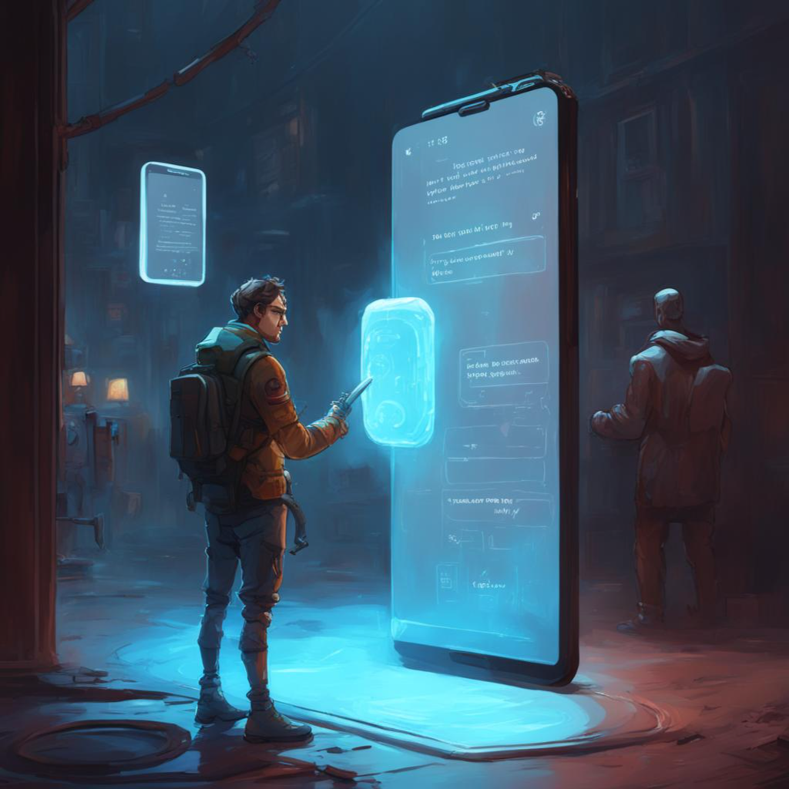
Перспективы ИИ
Сегодня искусственный интеллект применяется во многих сферах, от медицины до финансов и транспорта, и продолжает развиваться благодаря новым технологиям и подходам. Развитие искусственного интеллек-та имеет блестящие перспективы начиная от бытовых вопросов и заканчивая глобальными вопросами безопасности.
Разработка бота с искусственным интеллектом является одной из перспекти-вных областей современных технологий. Такие боты могут использоваться как интеллектуальные помощники, информа-ционные, коммерческие боты, боты –ассистенты и др.

Slide 6
Бот – интеллектуальный помощник

Slide 7
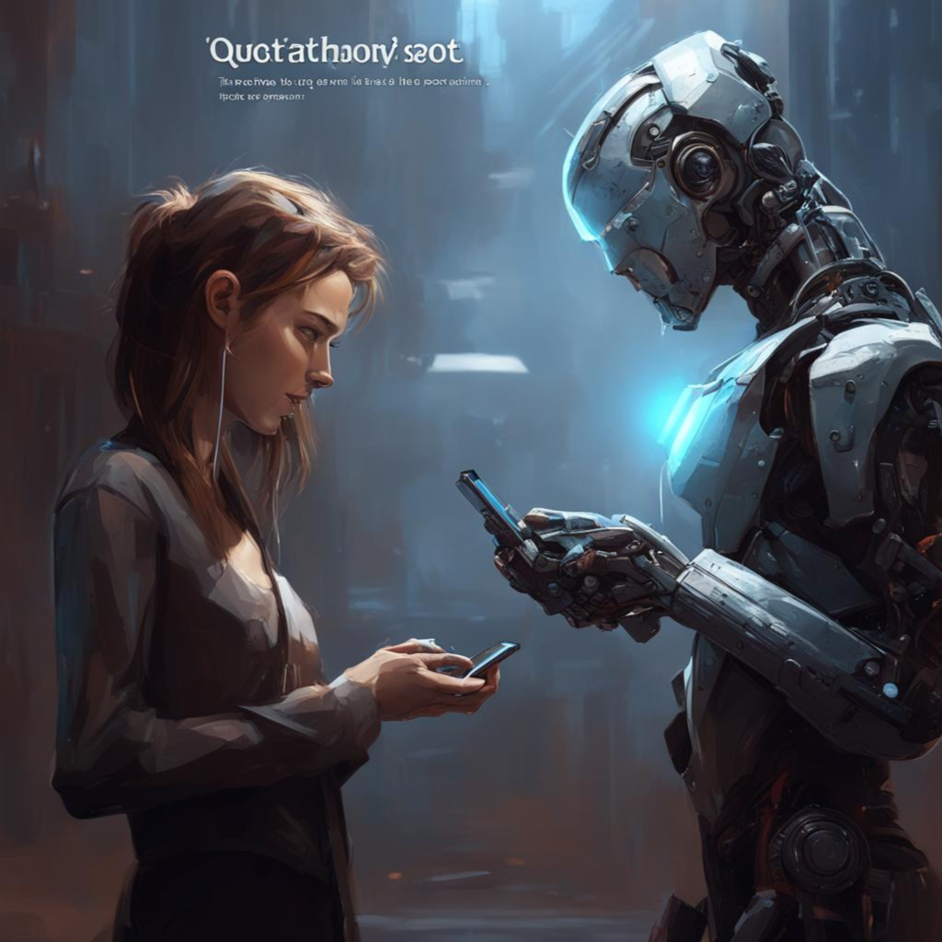
Цель разработки
Цель разработки бота с ИИ на основе нейронной сети — создание интеллек-туального помощника, который сможет автоматически обрабатывать и анализировать информацию и выдавать результаты в виде ответов на вопросы пользователей.
Основа – использование готовых систем: мессенджера и нейросети, для упрощения разработки, быстрого старта обеспечения доступности для пользователей и улучшенной функциональности

Slide 8
Используемые инструменты
Бот разработан на основе готовых систем: мессенджер "Telegram" и нейросеть "ChatGpt" от openAI. ПО для связи между Telegram и ChatGpt разработано на языке python с использованием библиотек:
aiogram - библиотека для создания ботов в Telegram
openai - библиотека для доступа к API REST OpenAI (ChatGPT)
asyncio - модуль в Python, который предостав-ляет инфраструктуру для написания асинхронных и параллельных приложений

Slide 9
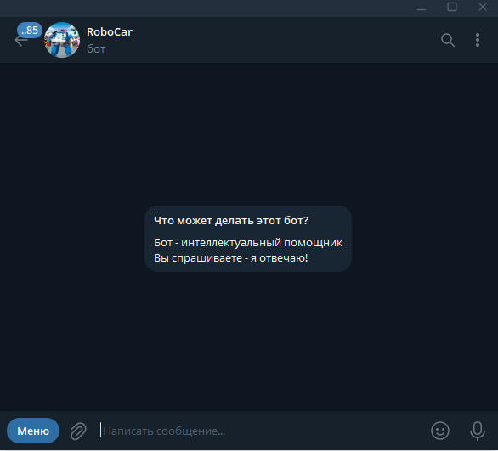
Помощник, который всегда с тобой! Какие задачи решает бот:
Бот на основе Telegram и ChatGPT в отличие от уже имеющихся систем может эффективно решать следующие задачи:
Экономить время при поиске информации.
Давать быстрые и точные ответы на широкий спектр вопросов благодаря использованию ChatGPT
Обеспечивать удобство использования, быстрый и удобный доступ к функционалу. Бот доступен прямо в Telegram, что делает его использование максимально удобным для многих пользователей этой платформы.
Гарантировать стабильную работу без использования VPN.

Slide 10
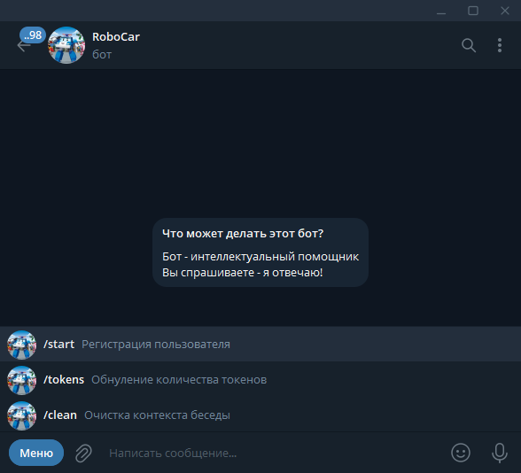
Помощник, который всегда с тобой! Преимущества:
Бот на основе «Телеграма» имеет следую-щие преимущества:
Обеспечивает конфиденциальность инфор-мации пользователей реализуя разделение контента и регистрацию пользователей.
Сохраняет контекст даже прерванного диалога
Сохраняет базу данных на диск при завершении работы сервера для длительного хранения и возможности восстановления
Хранит базу данных диалогов в оперативной памяти для быстрого доступа

Slide 11
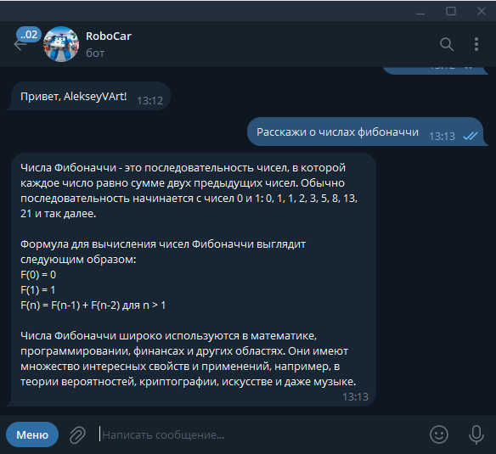
Помощник, который всегда с тобой! Преимущества:
Бот на основе «Телеграма» имеет следую-щие преимущества:
Обеспечивает возможность восстановления базы данных при сбое в работе сервера
Ограничивает количество запросов пользователей - 1 запрос в 1 секунду (защита от DDoS атак)
Обеспечивает ограничение количества токенов и величину контекста диалога для каждого пользователя для реализации эффективной работы системы, повышения качества ответов и защиты от возможных злоупотреблений
Осуществляет логирование для разбора сбоев и спорных ситуаций

Slide 12
Реализация бота

Slide 13
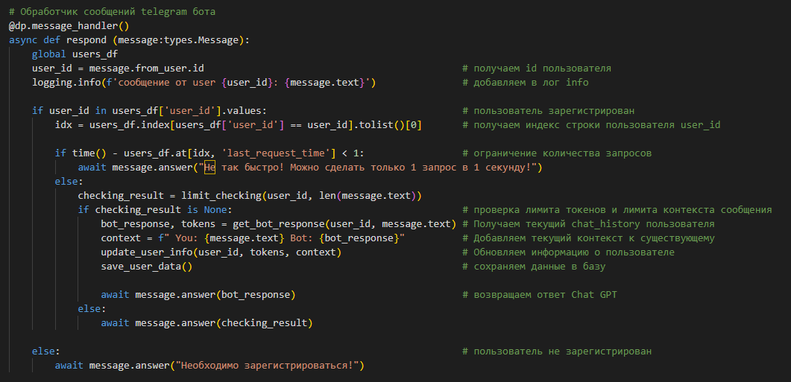
Реализация бота: Обработчик сообщений telegram бота

Slide 14
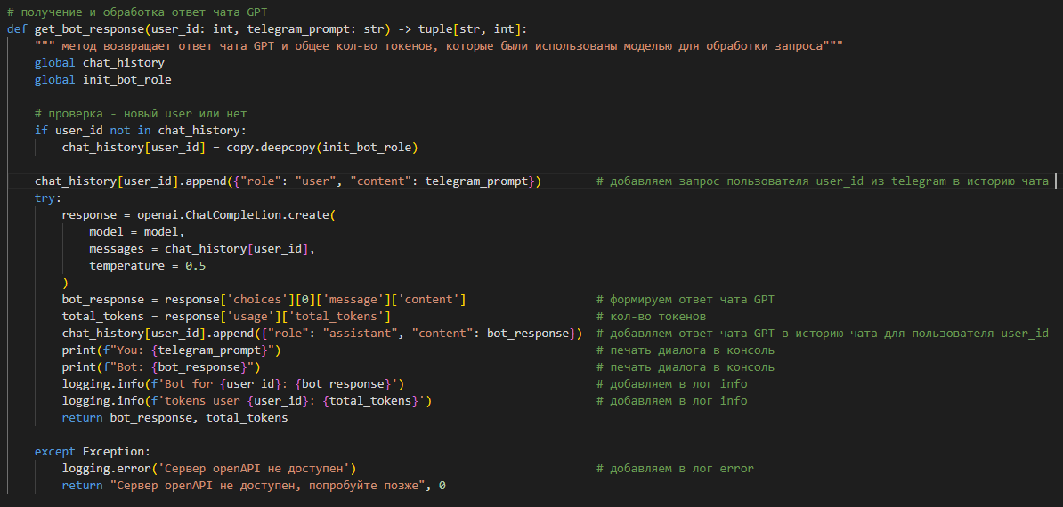
Реализация бота: Обработчик ответа ChatGPT

Slide 15
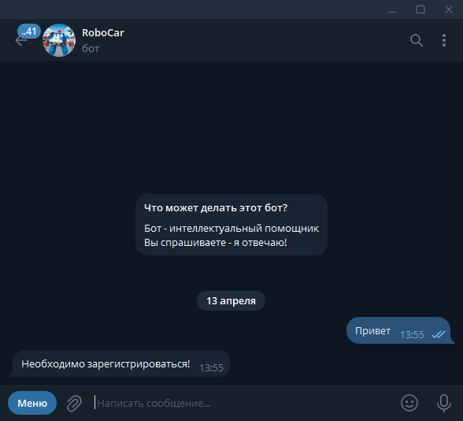
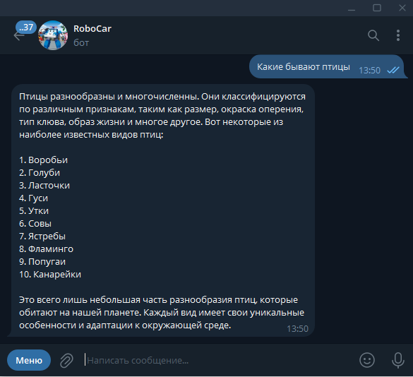
Реализация бота: Скрины “Незарегистрированный пользователь”, “ Ответ зарегистрированному пользователю”

Slide 16
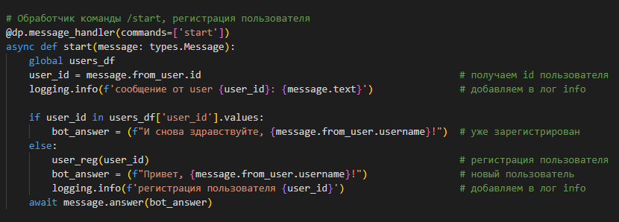
Реализация бота: Обработчик команды регистрации пользователя /start

Slide 17
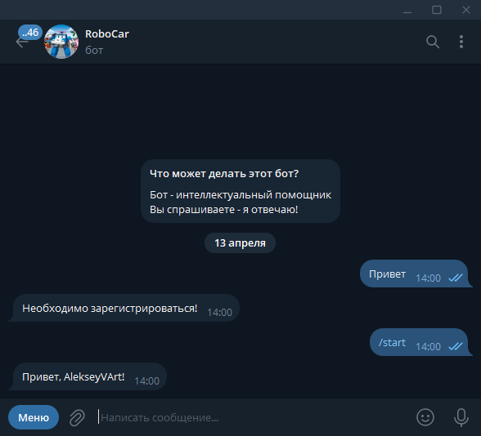
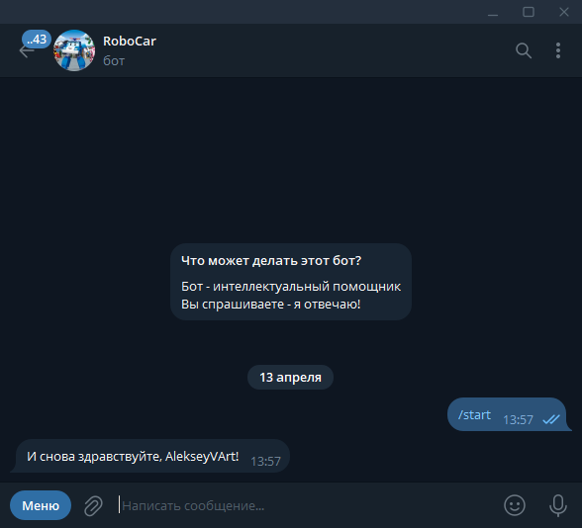
Реализация бота: Скрины “Регистрация пользователя”, “ Если пользователь уже зарегистрирован”

Slide 18
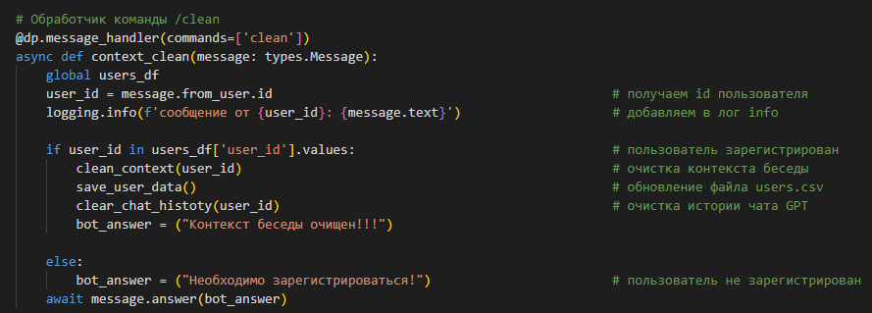
Реализация бота: Обработчик команды очистки контекста /clear

Slide 19
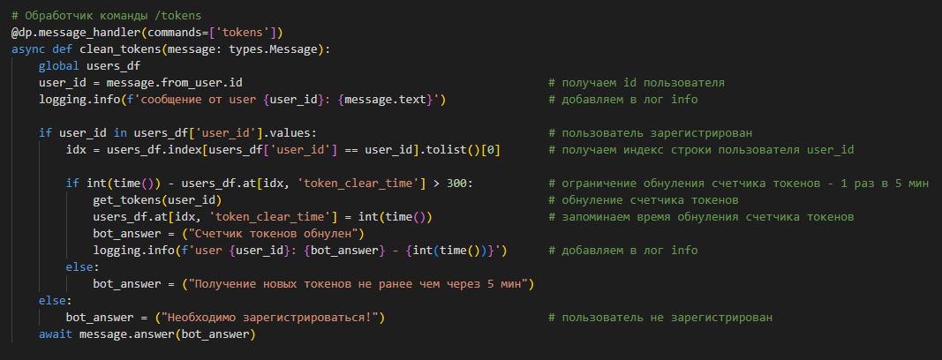
Реализация бота: Обработчик команды сброса счетчика токенов /tokens

Slide 20
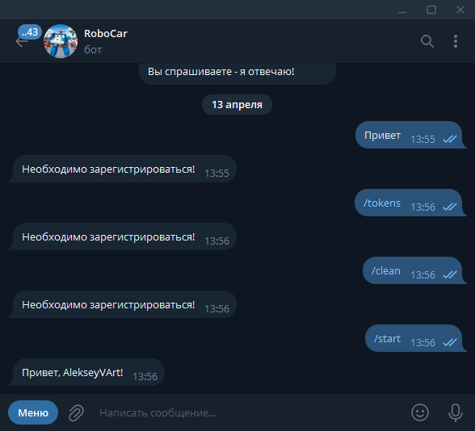
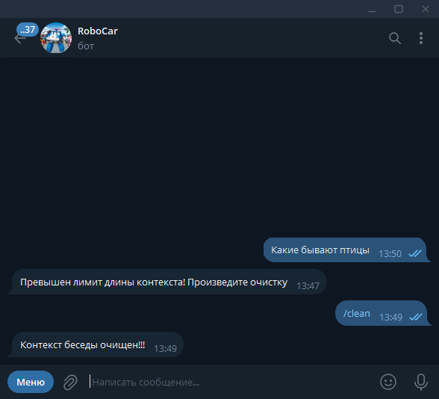
Реализация бота: Скрины “Команды /clear и /tokens для не зарегистрированного пользователя”, “Команда /clear для зарегистрированного пользователя”

Slide 21
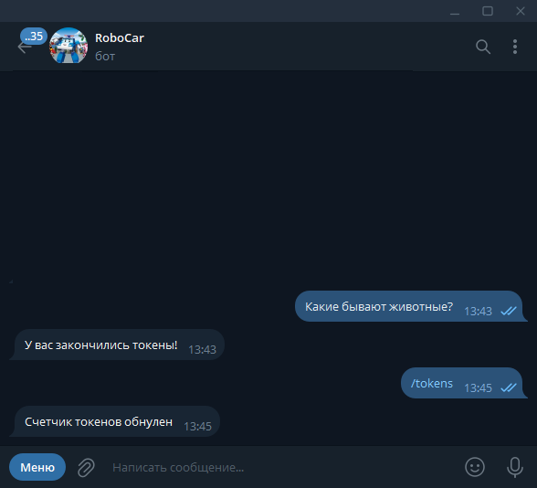
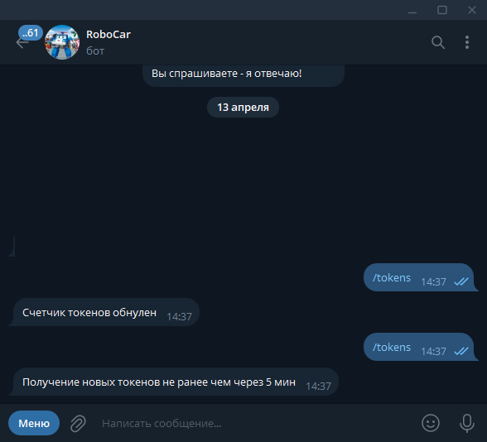
Реализация бота: Скрины “Команда /tokens для зарегистрированного пользователя”. “Ограничение сброса счетчика токенов”

Slide 22
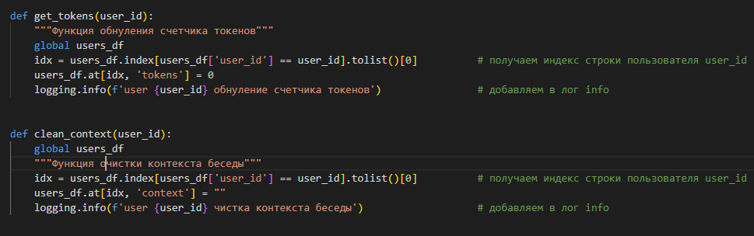
Реализация бота: Функция сброса счетчика токенов и Функция очистки контекста беседы

Slide 23
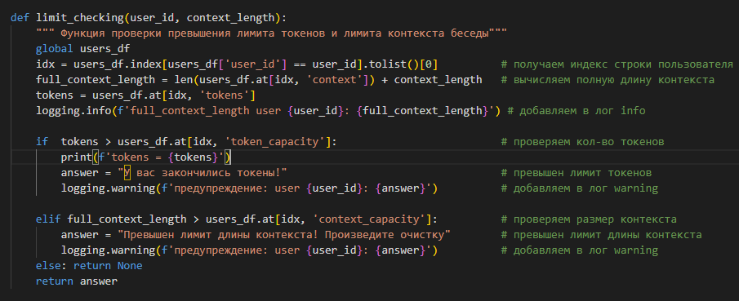
Реализация бота: Функция проверки превышения лимита токенов и лимита контекста беседы

Slide 24
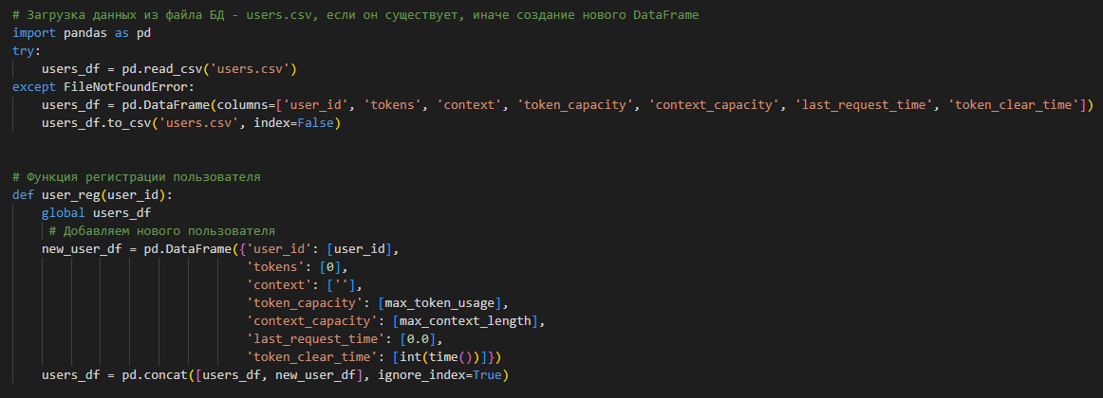
Реализация бота: Загрузка данных из БД в оперативную память. Функция регистрации пользователя.

Slide 25
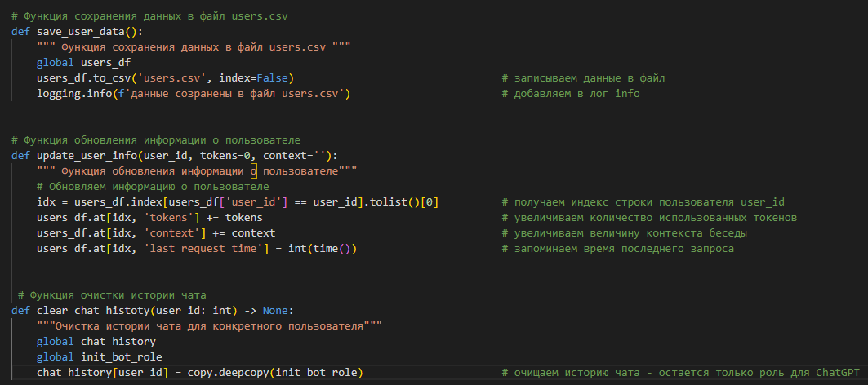
Реализация бота: Функция сохранения данных в БД, Функция обновления информации о пользователе, Функция очистки истории чата

Slide 26
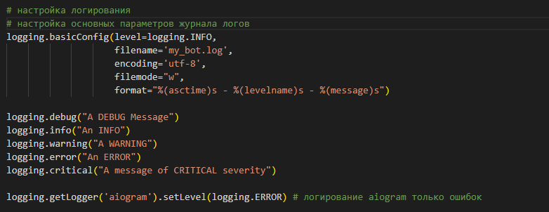
Реализация бота: Настройка логирования

Slide 27
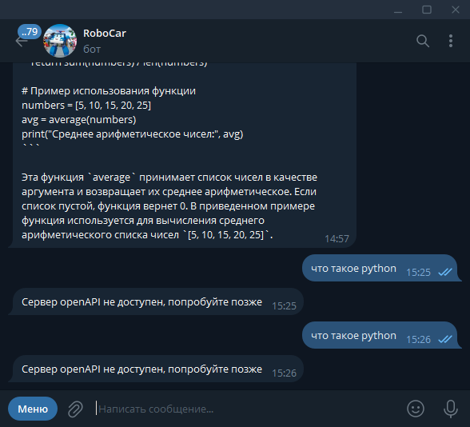
Реализация бота: Пример логов:
2024-04-13 15:25:49,667 - INFO - сообщение от user 389396171: что такое python
2024-04-13 15:25:49,670 - INFO - full_context_length user 389396171: 1627
2024-04-13 15:25:51,542 - INFO - error_code=unsupported_country_region_territory error_message='Country, region, or territory not supported' error_param=None error_type=request_forbidden message='OpenAI API error received' stream_error=False
2024-04-13 15:25:51,544 - ERROR - Сервер openAPI не доступен
2024-04-13 15:25:51,558 - INFO - данные сохранены в файл users.csv
2024-04-13 15:26:19,884 - INFO - сообщение от user 389396171: что такое python
2024-04-13 15:26:19,889 - INFO - full_context_length user 389396171: 1699
2024-04-13 15:26:19,976 - INFO - error_code=unsupported_country_region_territory error_message='Country, region, or territory not supported' error_param=None error_type=request_forbidden message='OpenAI API error received' stream_error=False
2024-04-13 15:26:19,977 - ERROR - Сервер openAPI не доступен

Slide 28
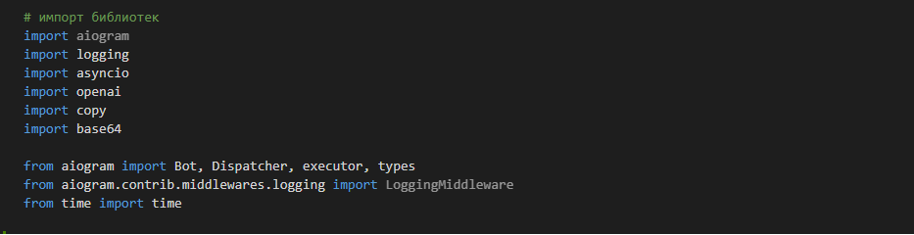
Реализация бота: используемые библиотеки

Slide 29
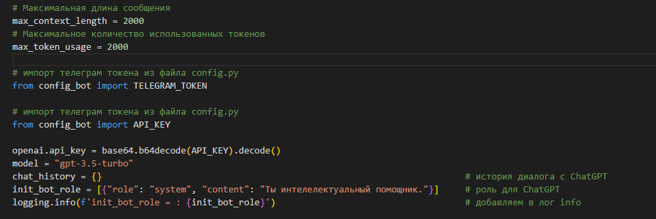
Реализация бота: параметры бота

Slide 30
Реализация бота: формат файла с БД
user_id,tokens,context,token_capacity,context_capacity,last_request_time,token_clear_time
389396171,231," You: Привет Bot: Привет! Чем могу помочь? You: Что такое солнце Bot: Солнце - это звезда, находящаяся в центре Солнечной системы. Оно составляет около 99,86% от общей массы Солнечной системы и обеспечивает жизнь на Земле путем излучения света и тепла. Солнце является главным источником энергии, которая поддерживает жизнь на нашей планете.",2000,2000,1713012590.0,1713012566
5692496997,194," You: Кто такой грач? Bot: Грач - это птица из семейства врановых. Грачи обычно имеют черное оперение, серую голову и хвост, а также характерный клюв. Они обитают в городах, лесах, парках и других местах, где есть возможность найти пищу. Грачи известны своими социальными навыками, умением имитировать звуки и своей способностью адаптироваться к различным условиям обитания.",2000,2000,1713012655.0,1713012625
user_id - id пользователя token_capacity - количество доступных токенов
tokens - количество потраченных токенов context_capacity – величина доступного контекста
сontext – контекст беседы last_request_time – время последнего запроса
token_clear_time – время последнего сброса токенов

Slide 31
Вывод

Slide 32
Вывод
Бот на основе чата GPT и Telegram представляет собой отличное решение. Он обеспечивает быстрые и точные ответы на запросы пользователей благодаря использованию искусственного интеллекта. Интеграция с Telegram делает его доступным и удобным для миллионов пользователей, что способствует его распространению. Третье преимущество заключается в возможности обеспечения конфиденциальности данных пользователей через разделение контента и регистрацию пользователей.
Развитие такого бота может быть в улучшение его способностей взаимодействия с пользователем, адаптацию под различные сферы применения (от образования и развлечений до бизнеса и здравоохранения).
Реализация такого решения на python проста и эффективна благодаря наличию богатых библиотек для работы с чат-ботами. Питон является популярным и легко читаемым языком программирования, что делает его отличным выбором для создания и развития ботов на основе искусственного интеллекта.

